Slide 1
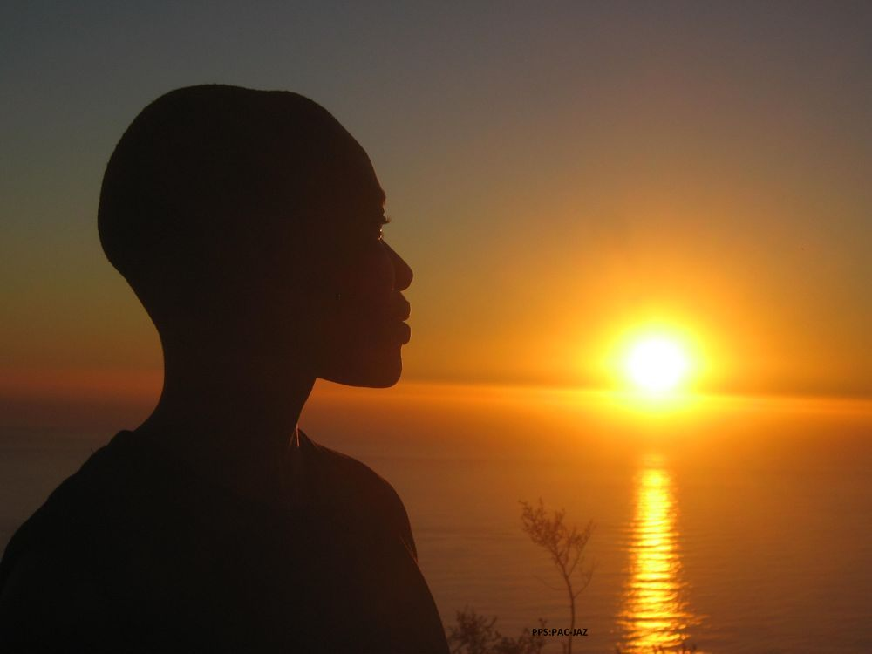
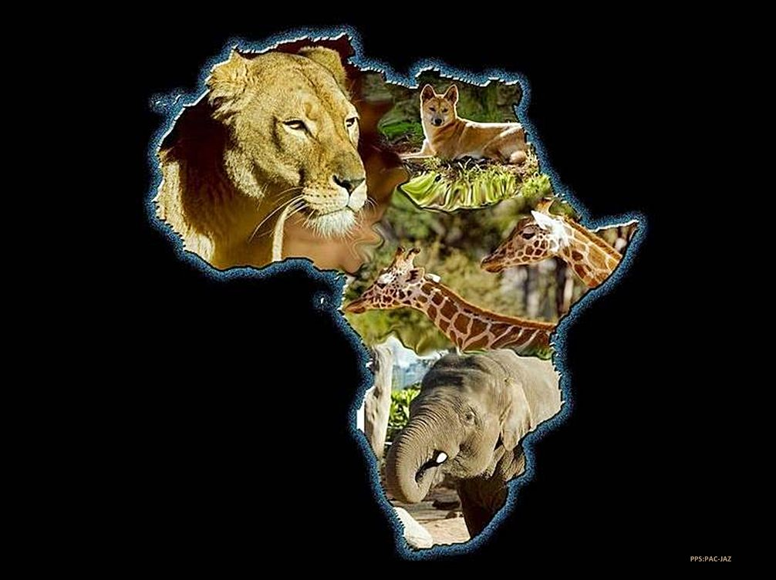


Slide 2
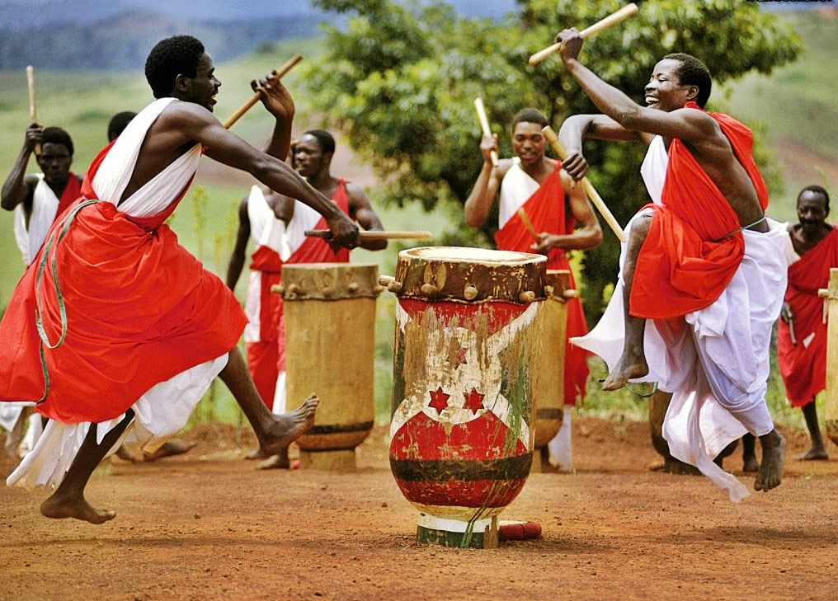

Slide 3
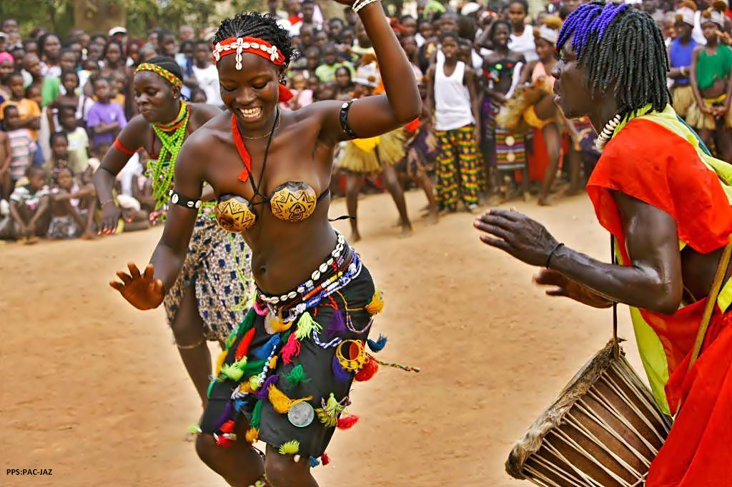

Slide 4
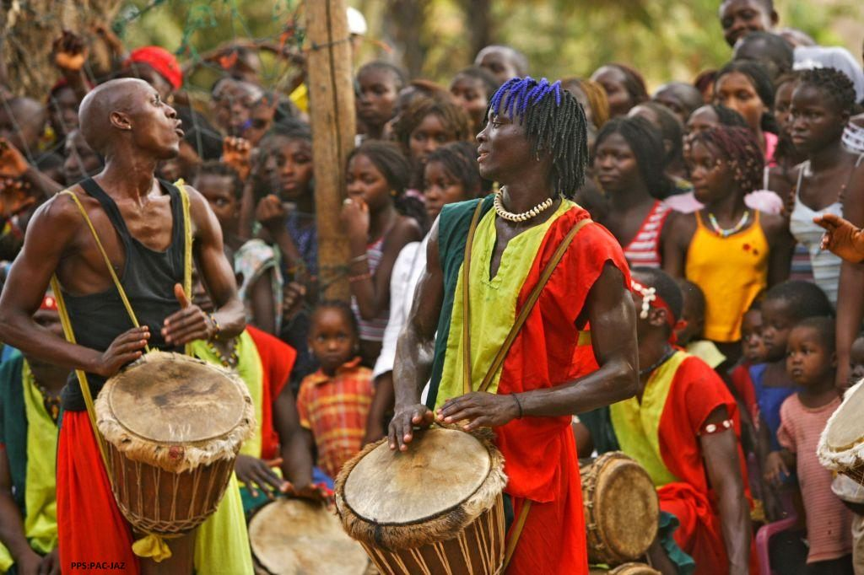

Slide 5
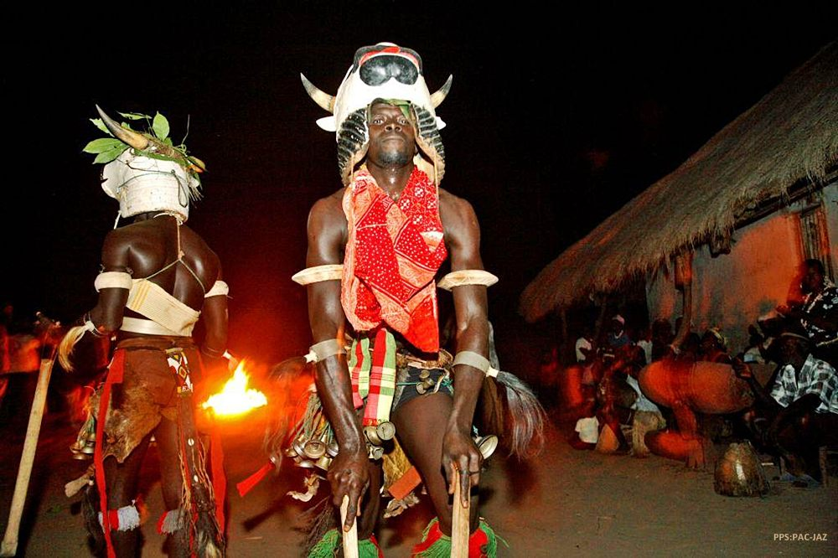

Slide 6
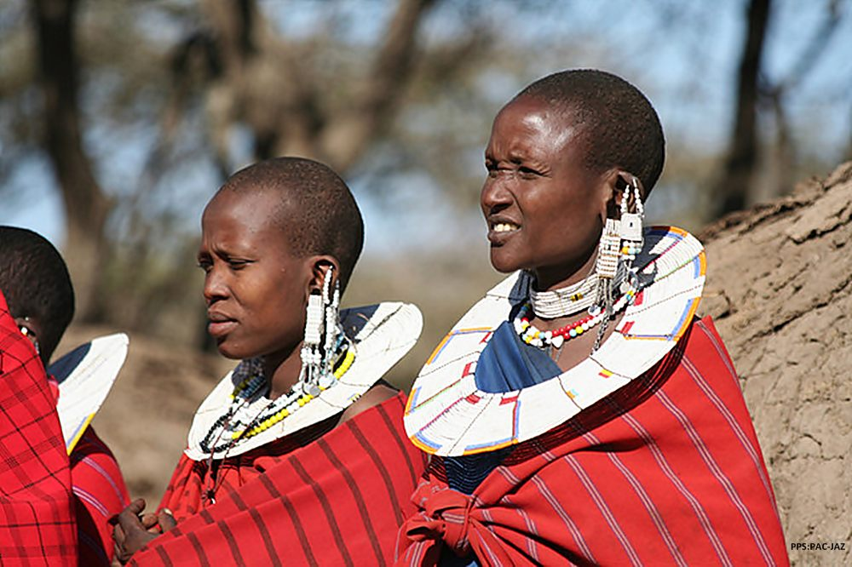

Slide 7
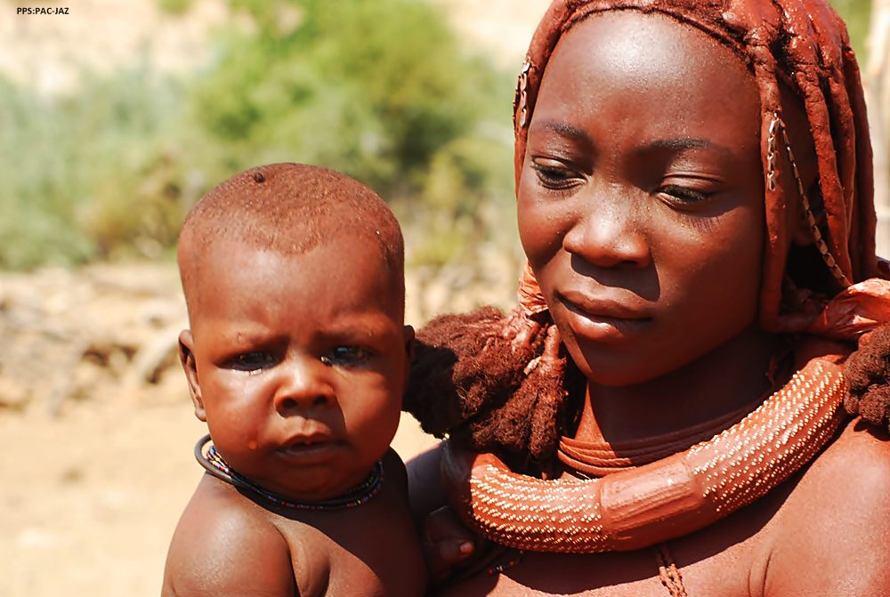
Mujer Himba

Slide 8
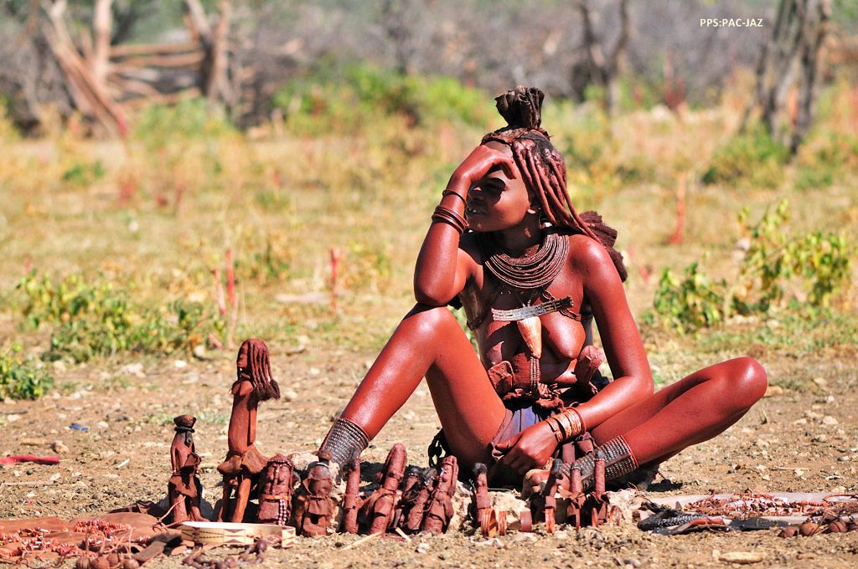

Slide 9
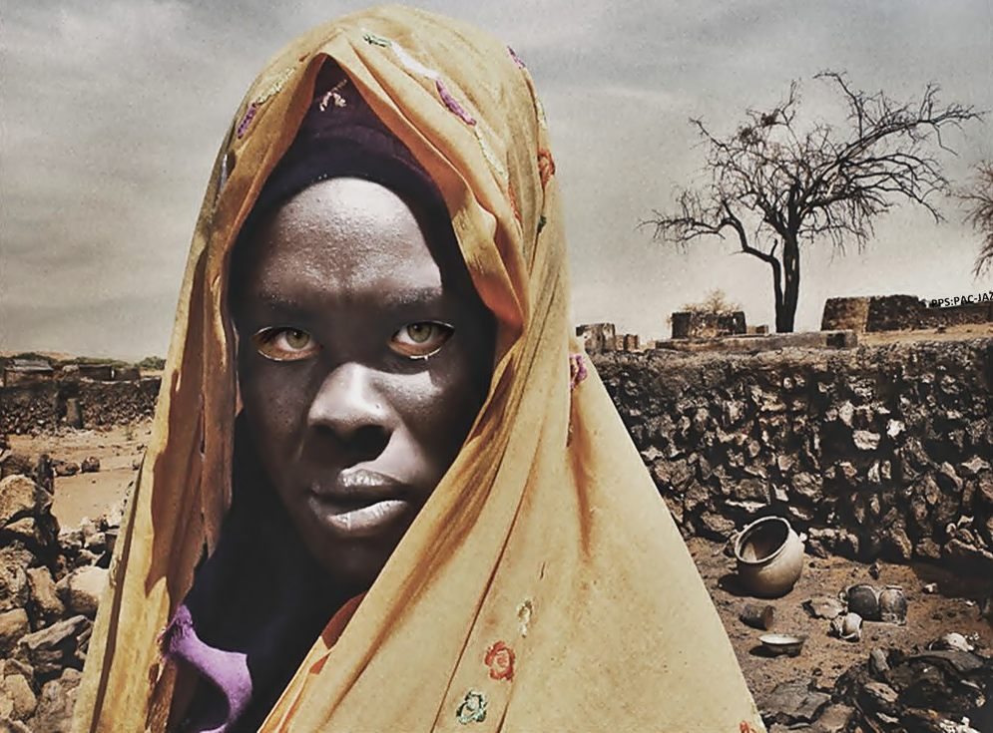

Slide 10
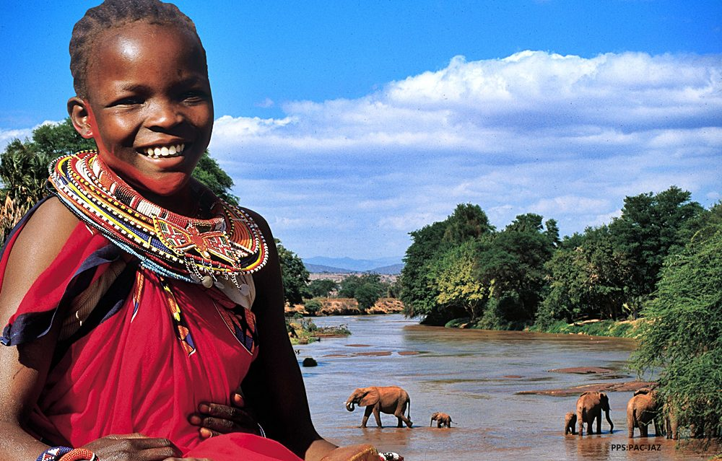

Slide 11
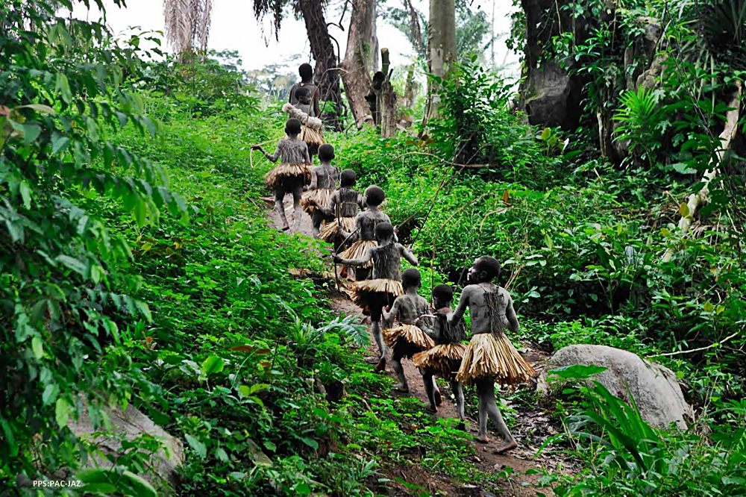

Slide 12
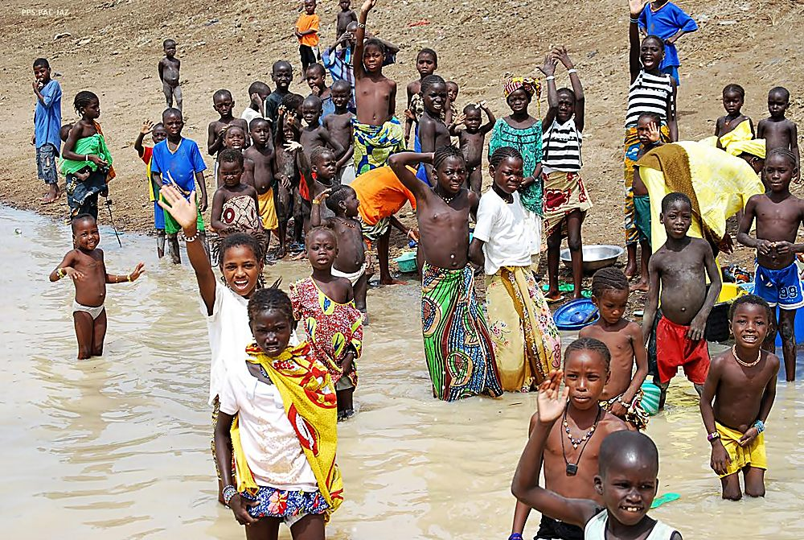
Niños Peuls Nigeria

Slide 13
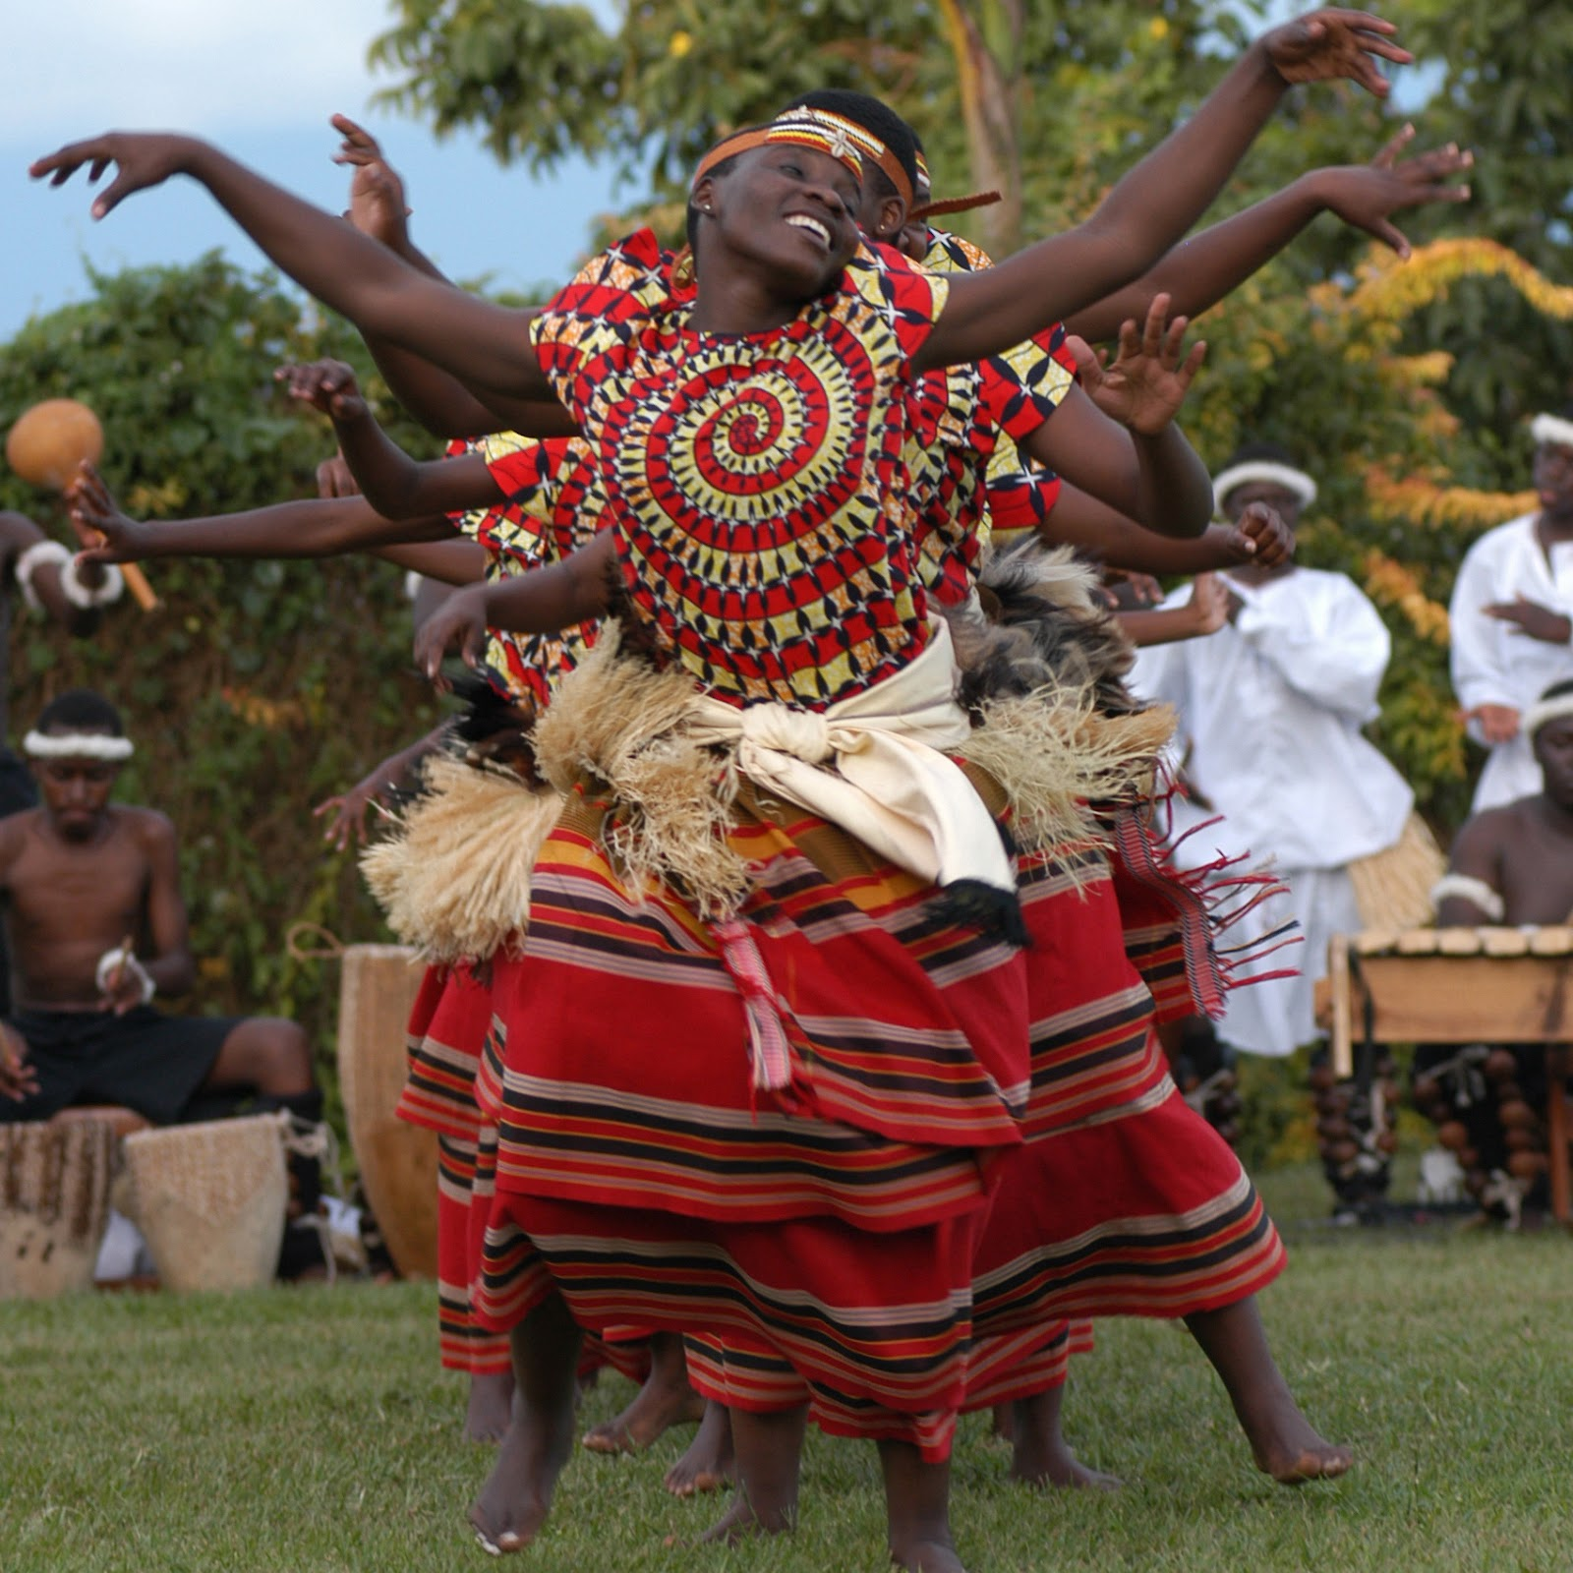
Uganda

Slide 14
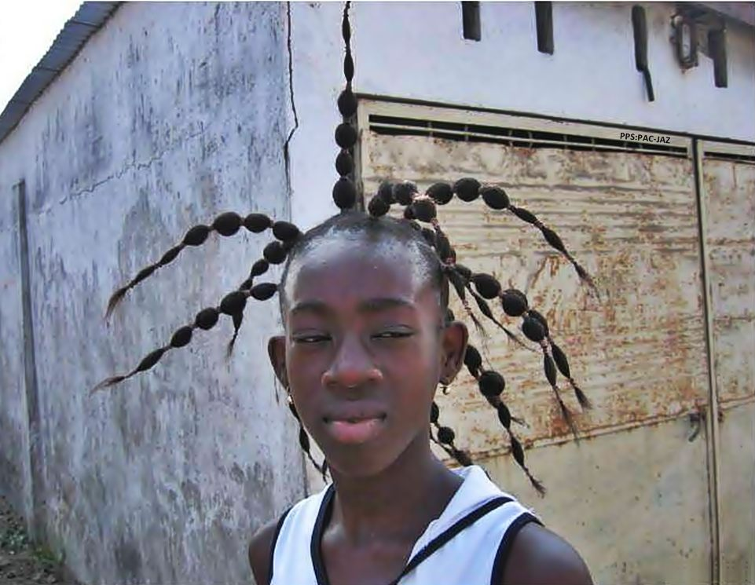

Slide 15
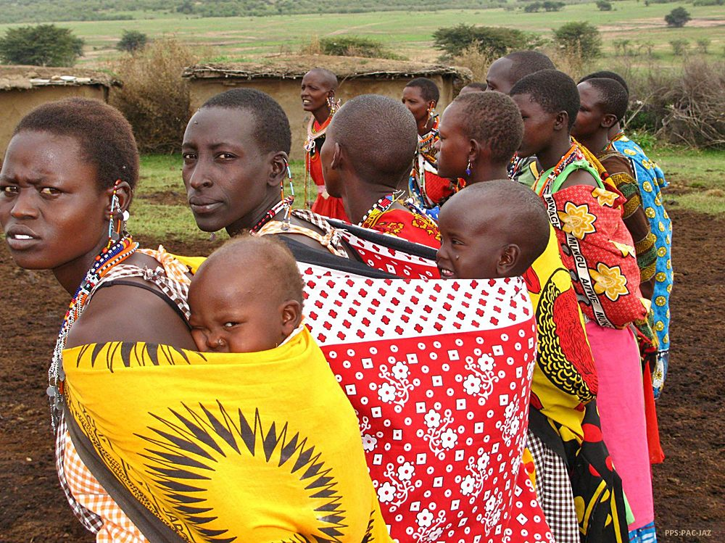

Slide 16
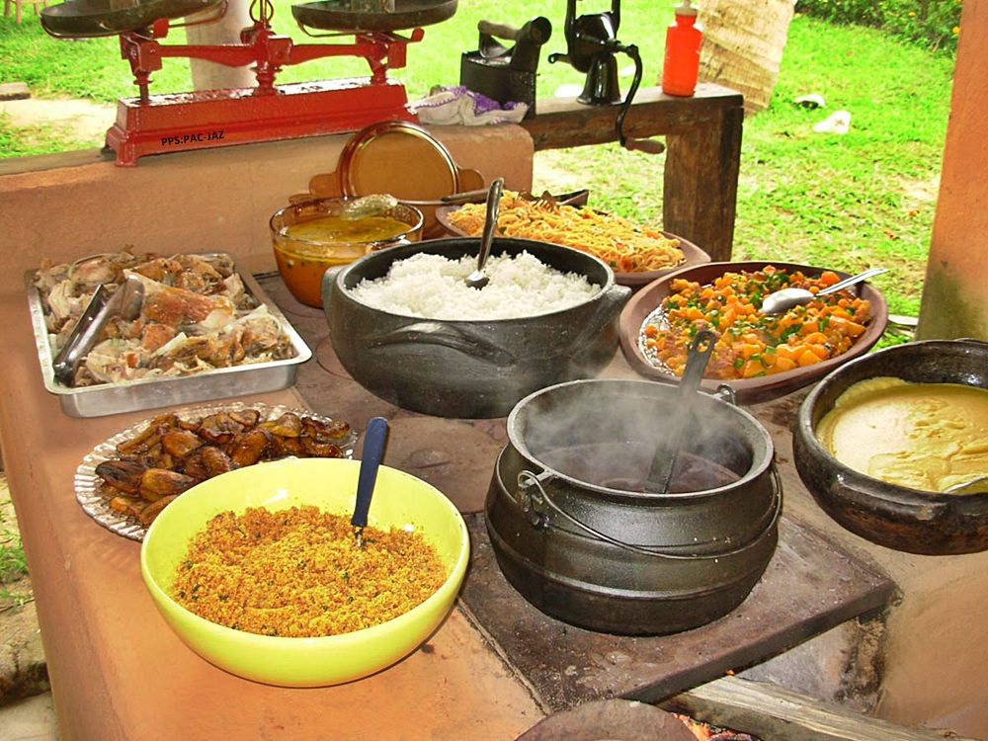
Gastronomía Africana

Slide 17
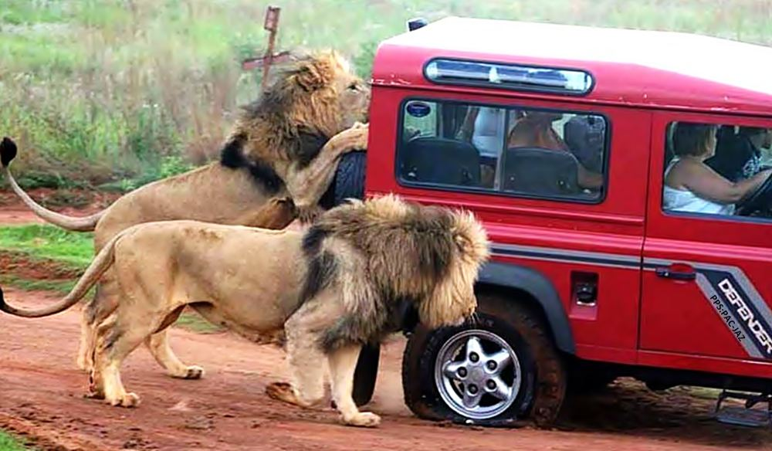
Safari en Africa

Slide 18
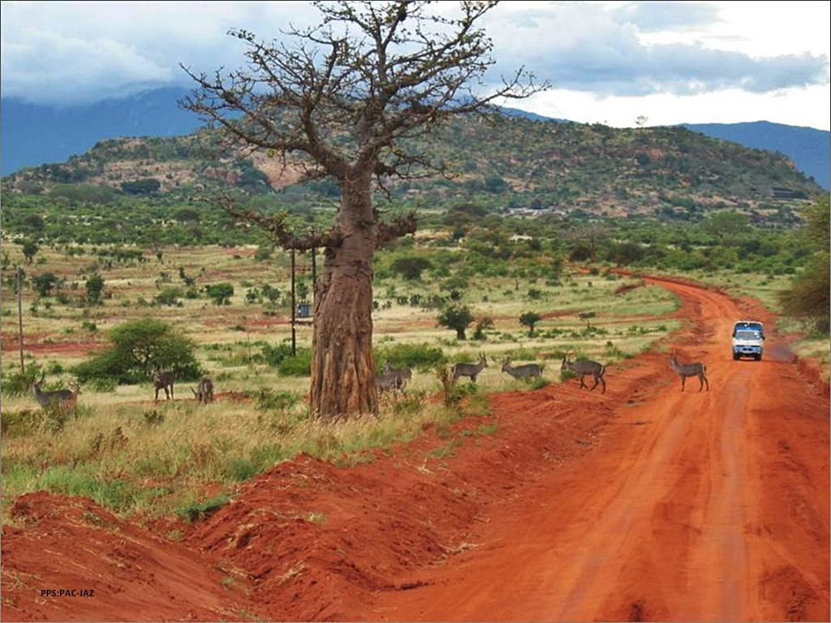

Slide 19
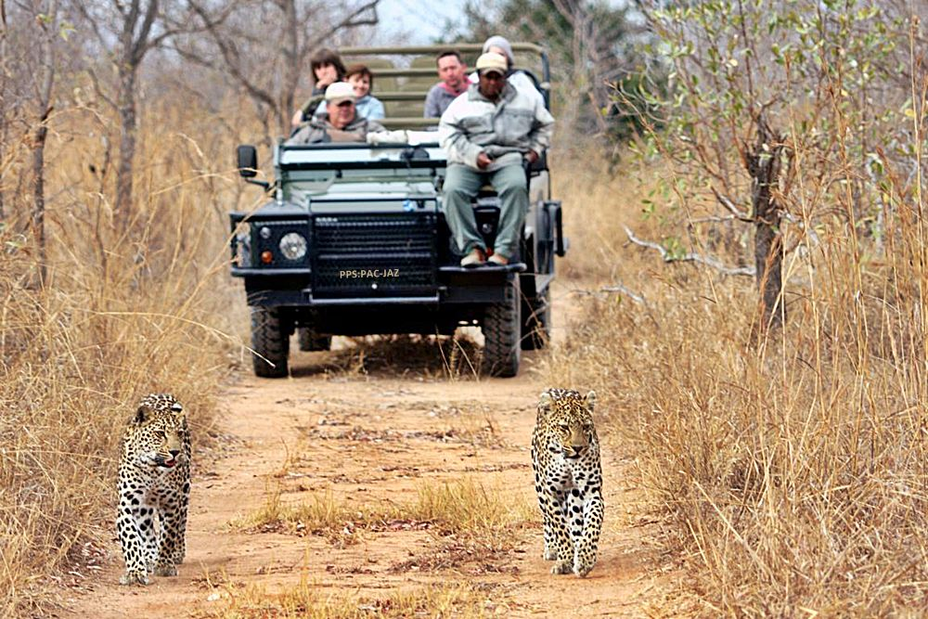

Slide 20
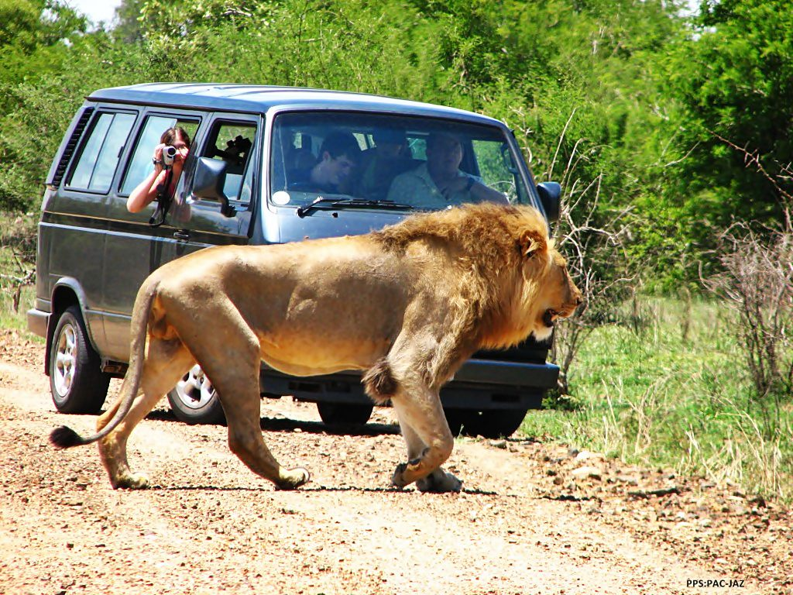

Slide 21
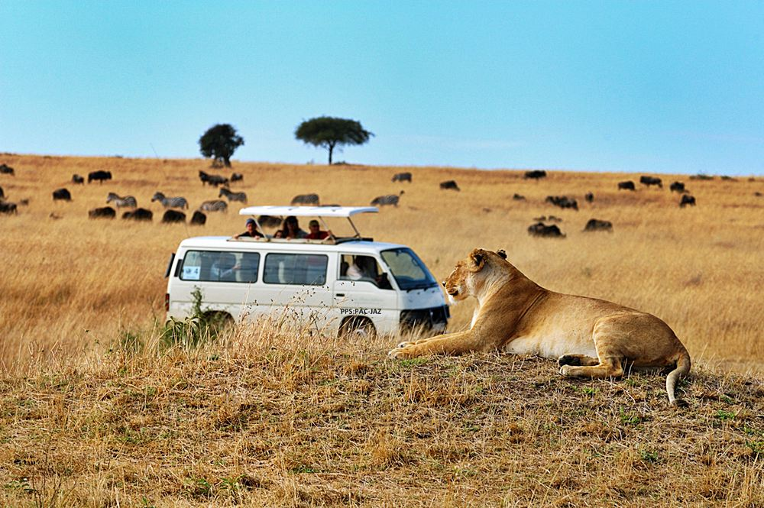

Slide 22
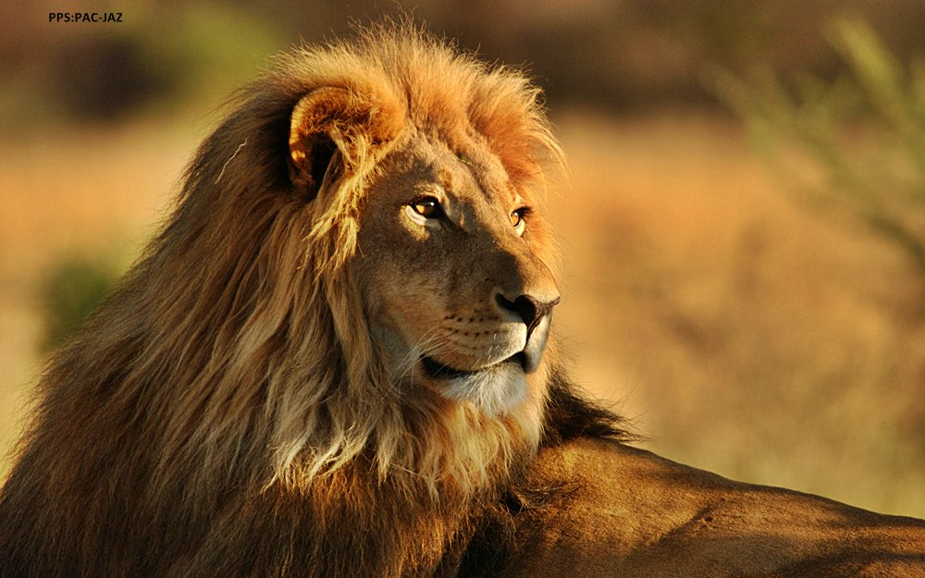

Slide 23
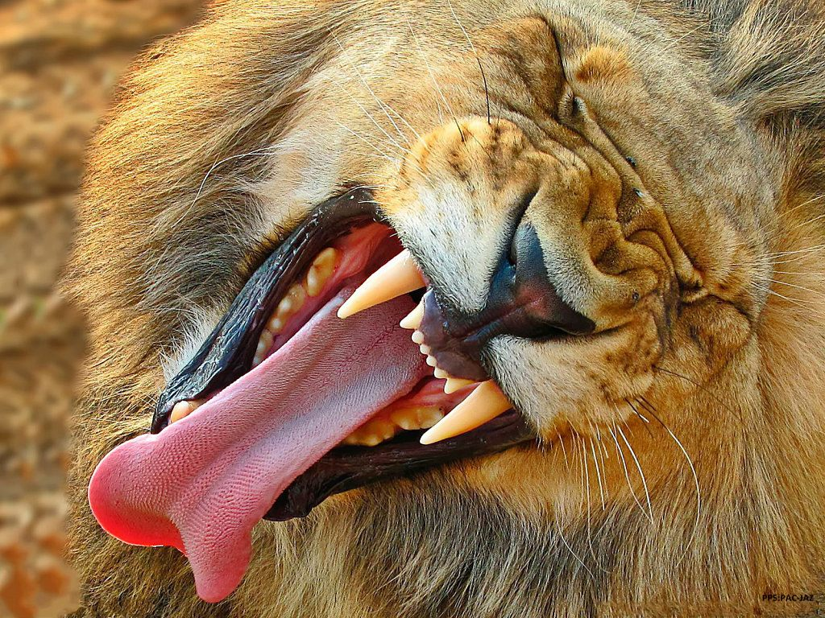

Slide 24
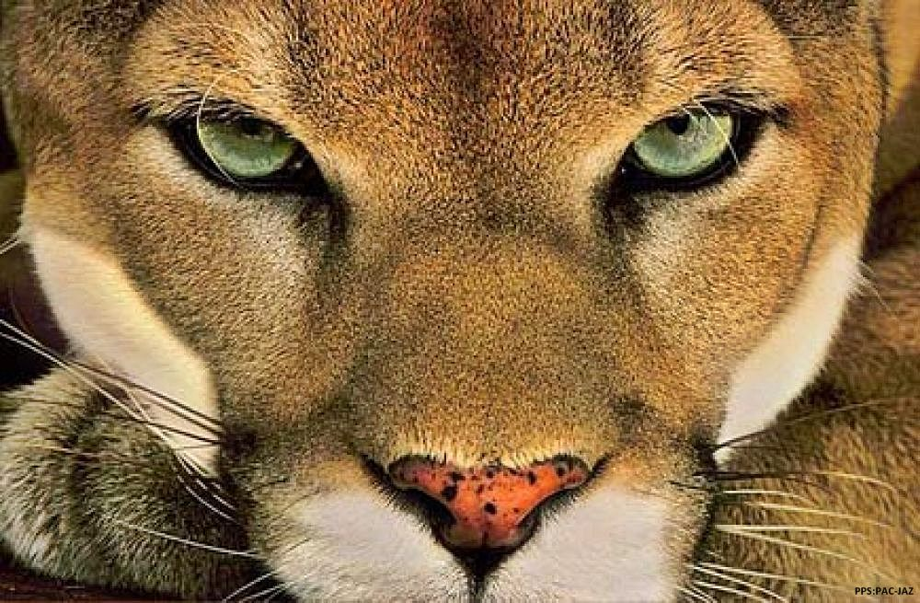

Slide 25
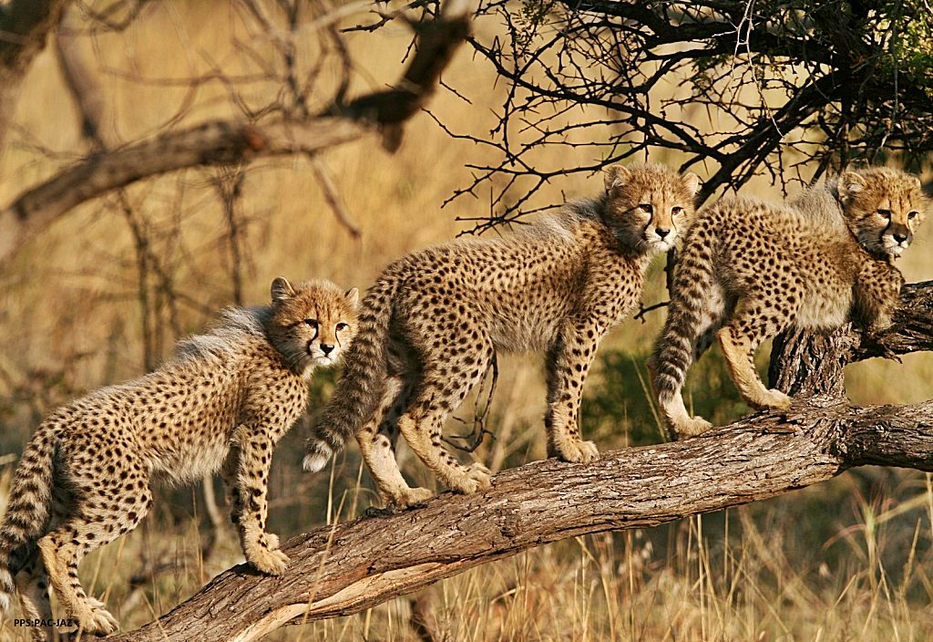

Slide 26
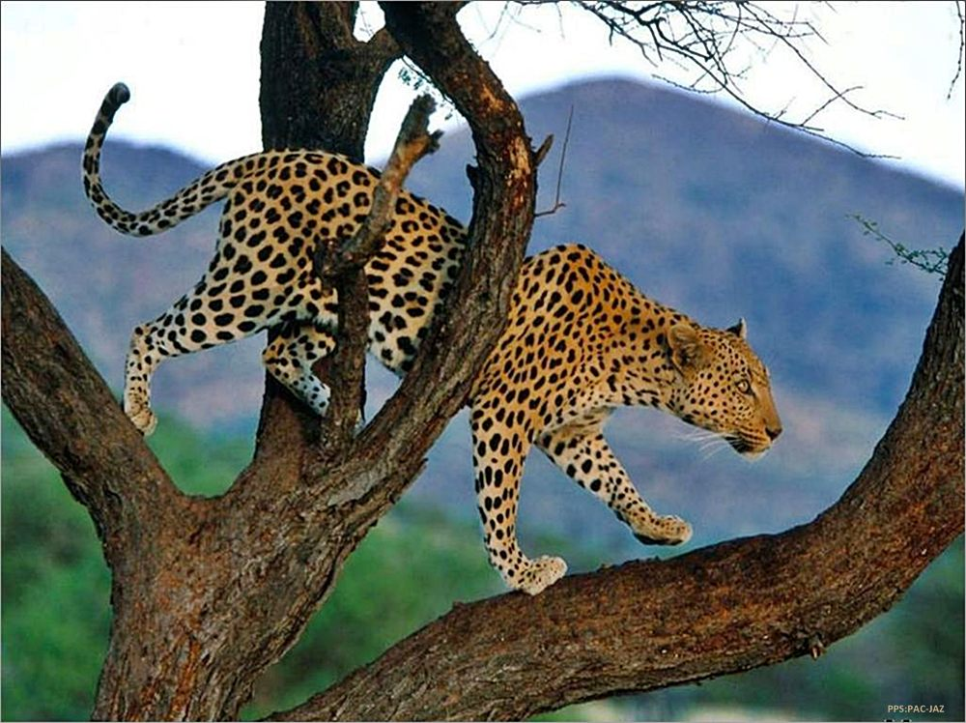

Slide 27
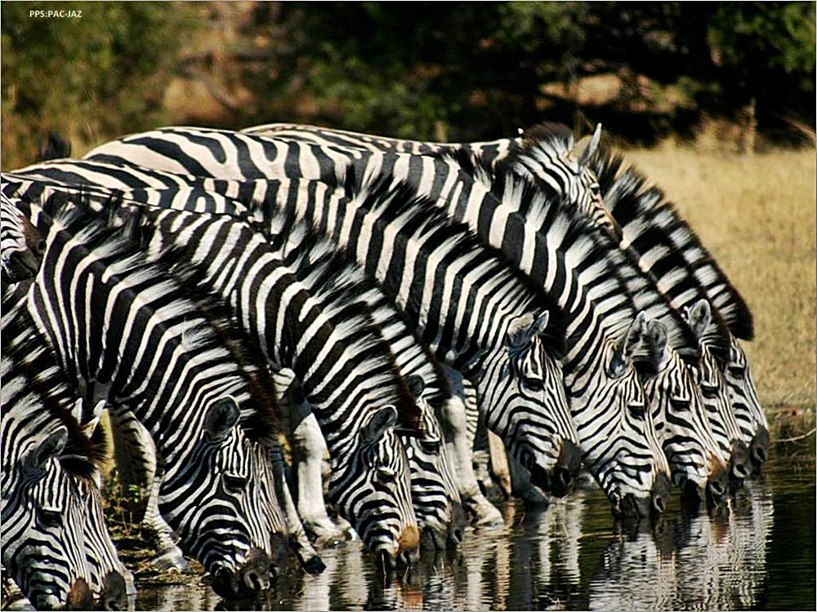

Slide 28
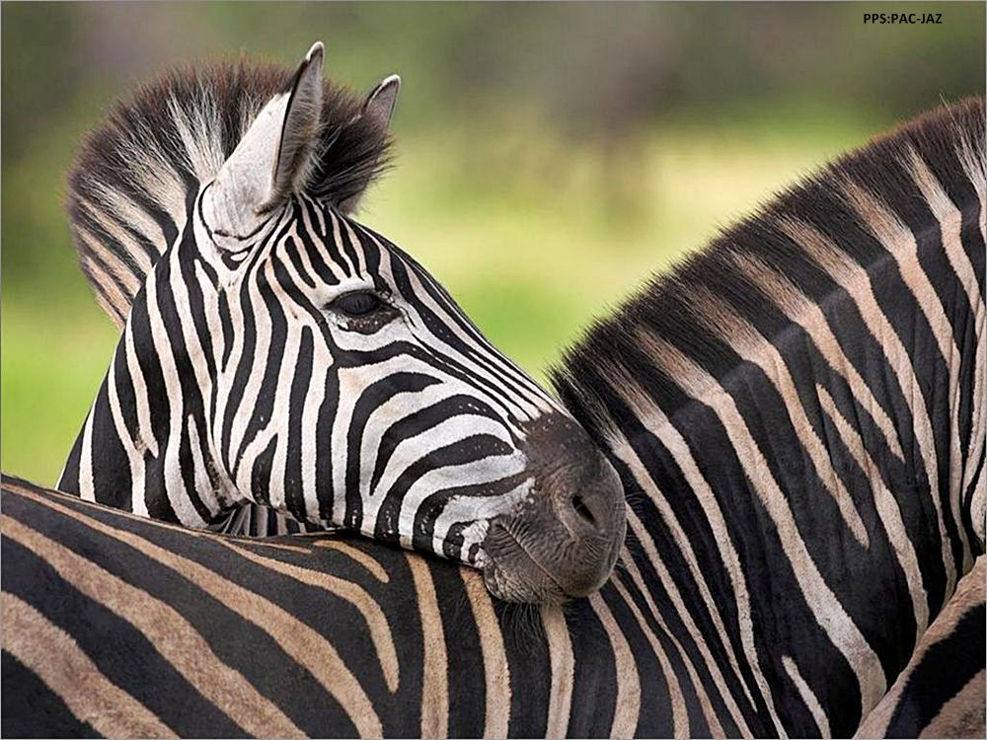

Slide 29
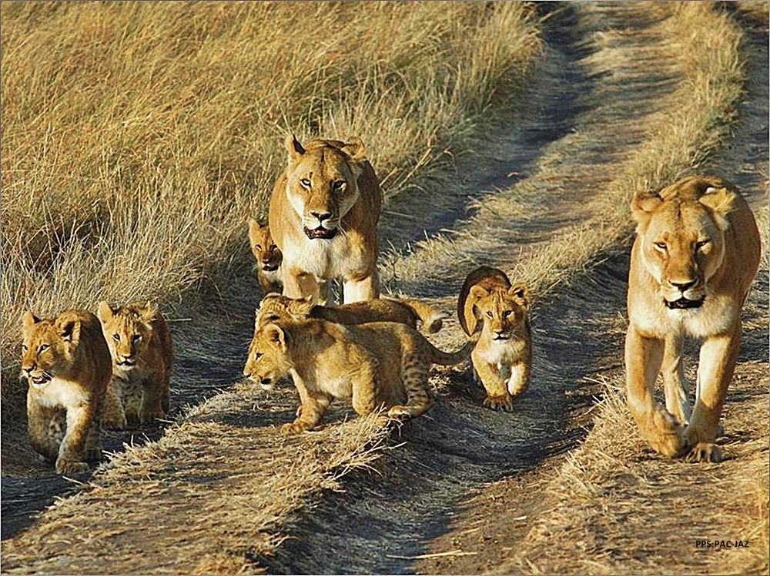

Slide 30
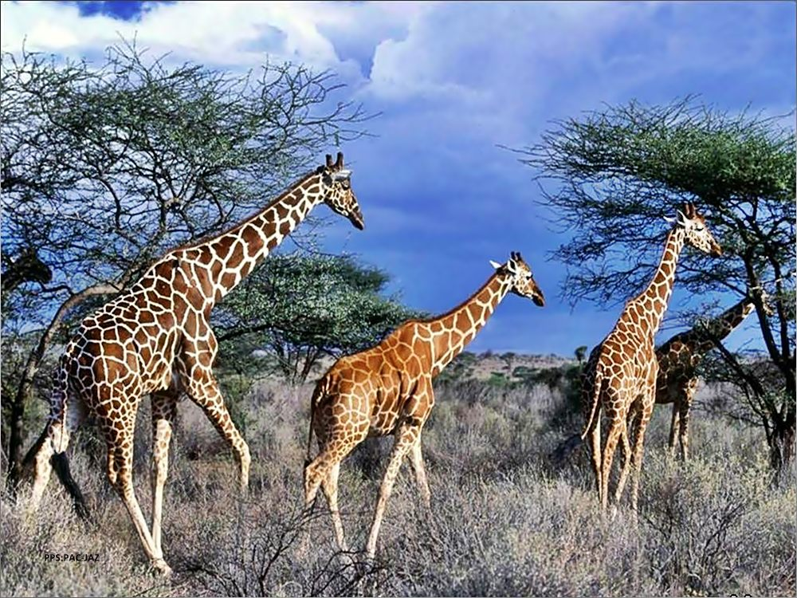

Slide 31
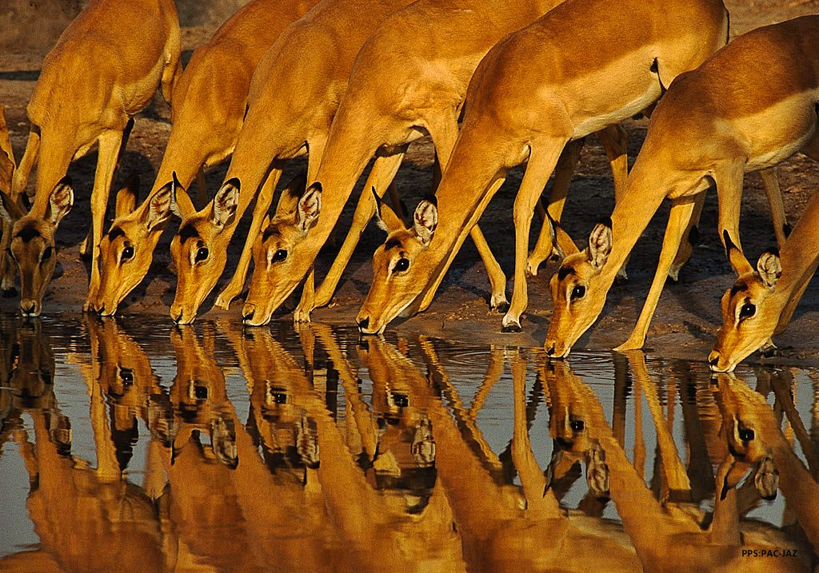

Slide 32
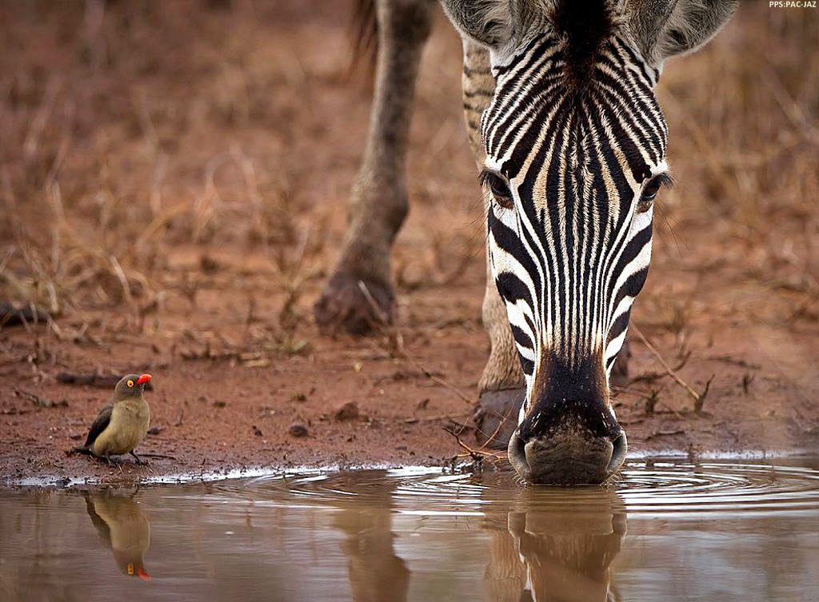

Slide 33
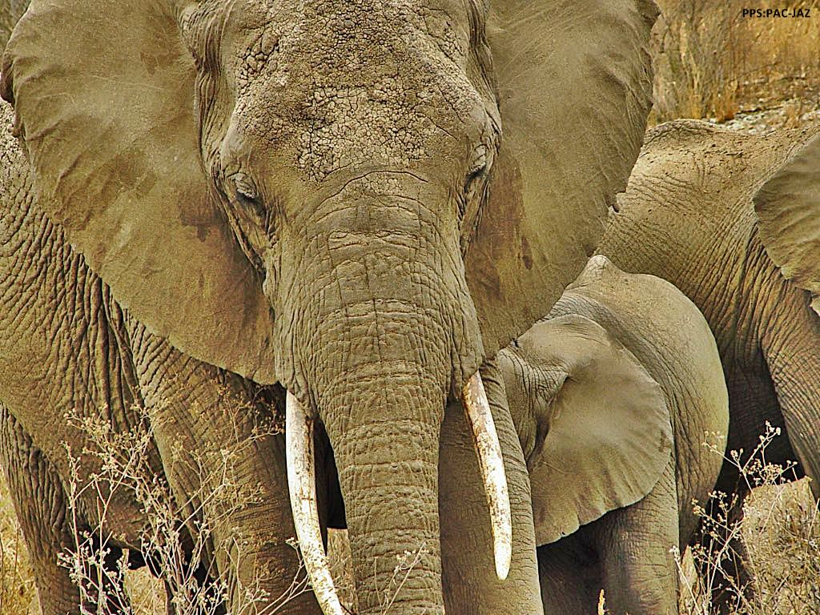

Slide 34
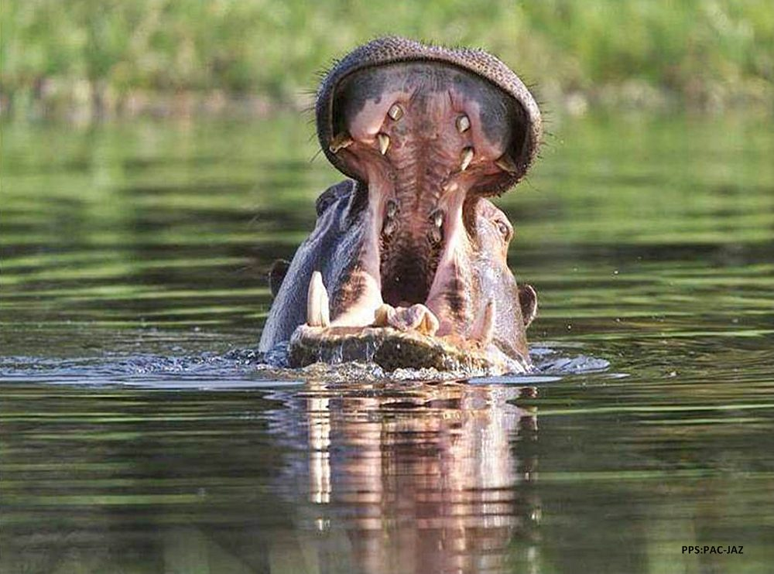

Slide 35
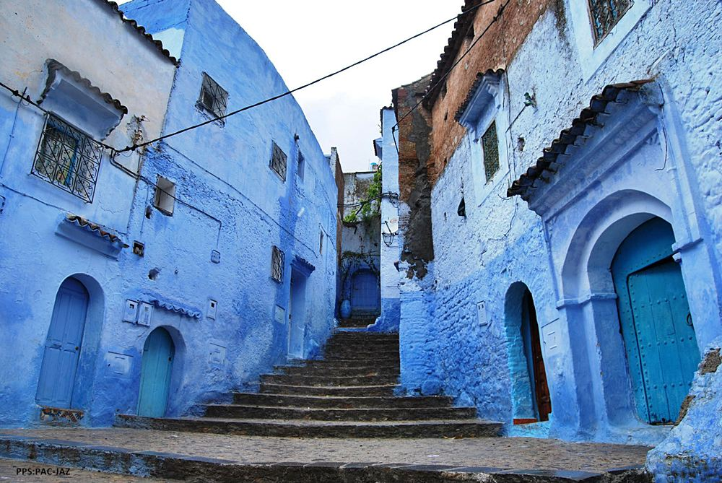
Xauen Marruecos

Slide 36
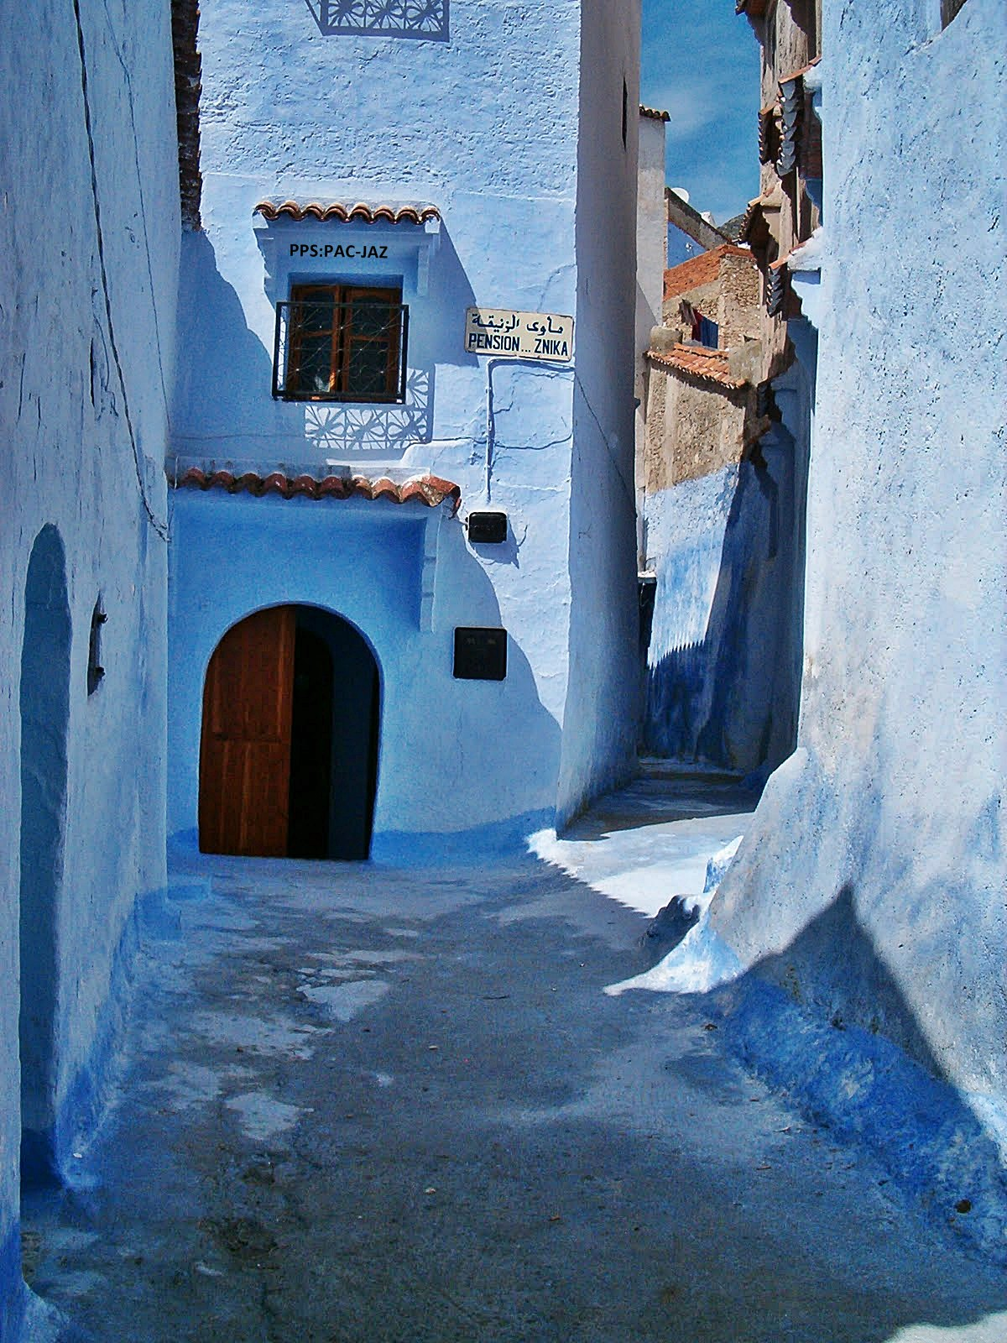

Slide 37
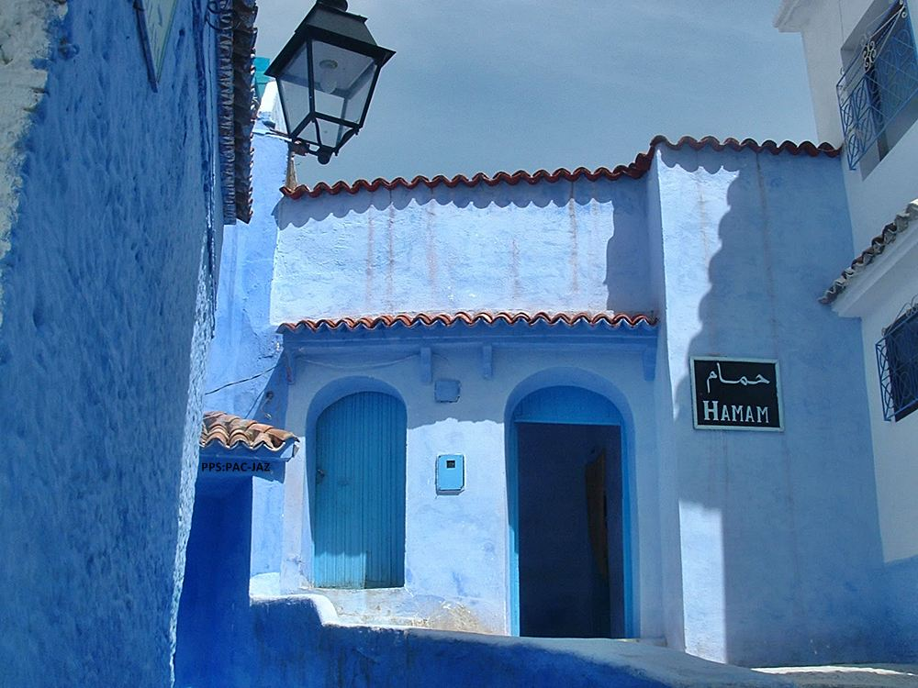

Slide 38
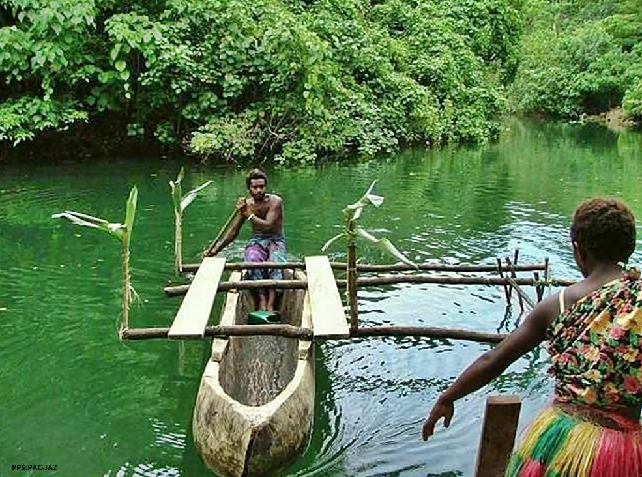

Slide 39
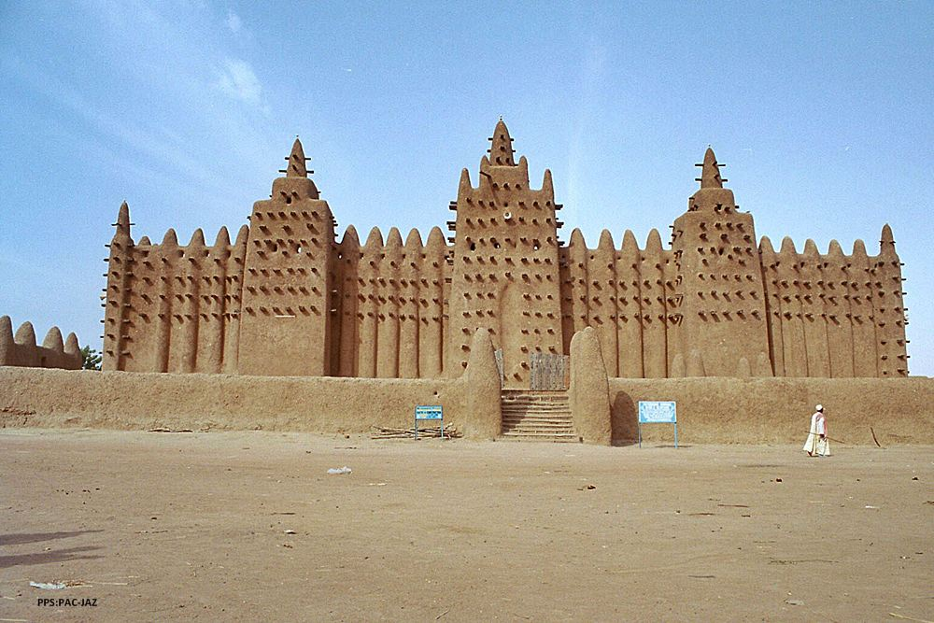
Tombuctu Mali

Slide 40
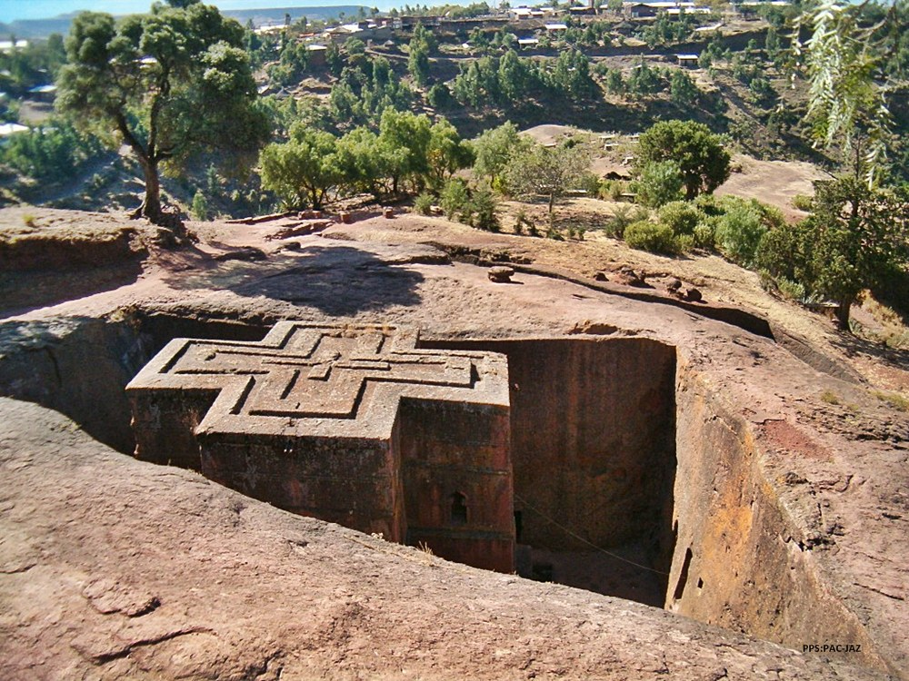
Lalibela- Etiopia

Slide 41
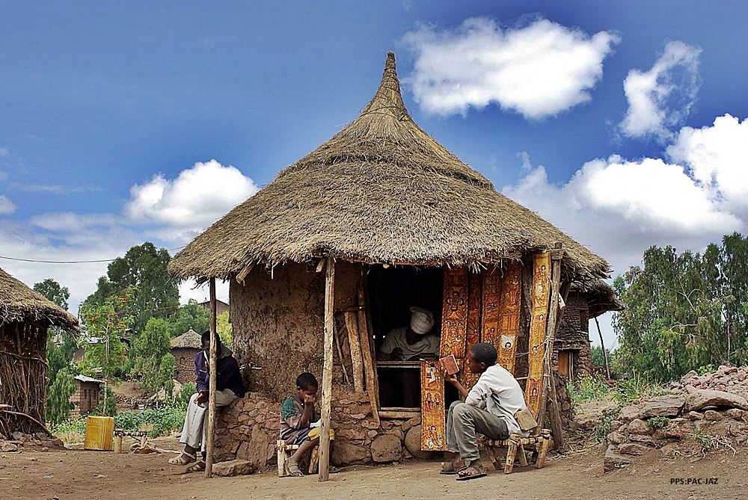

Slide 42
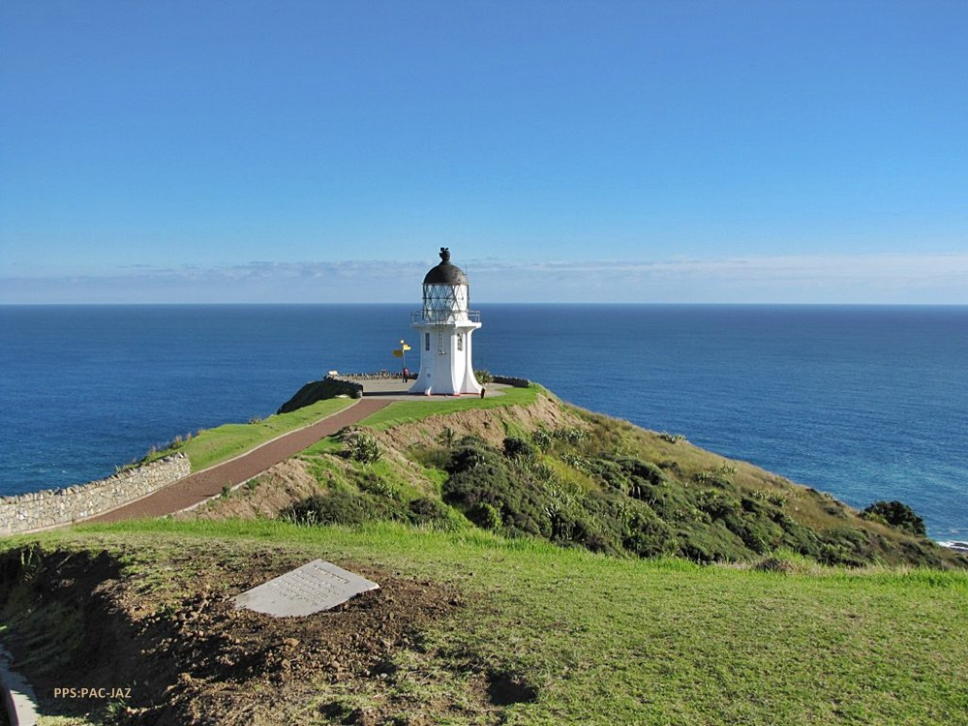
Cape Point Ciudad
Del Cabo Sudáfrica

Slide 43
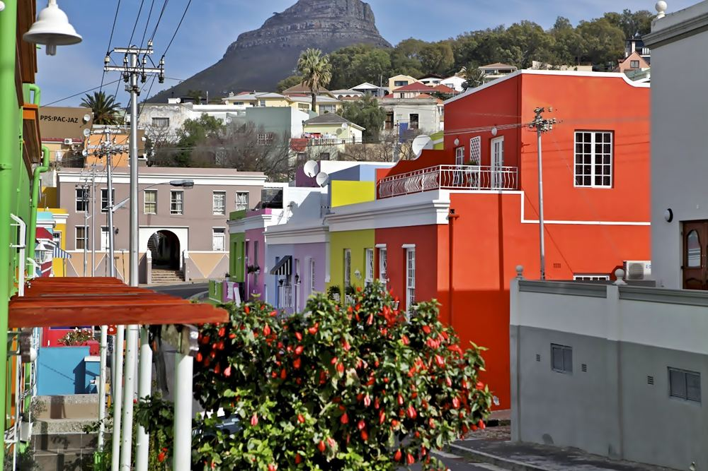
Sudáfrica, Ciudad Del Cabo Barrio Malayo

Slide 44
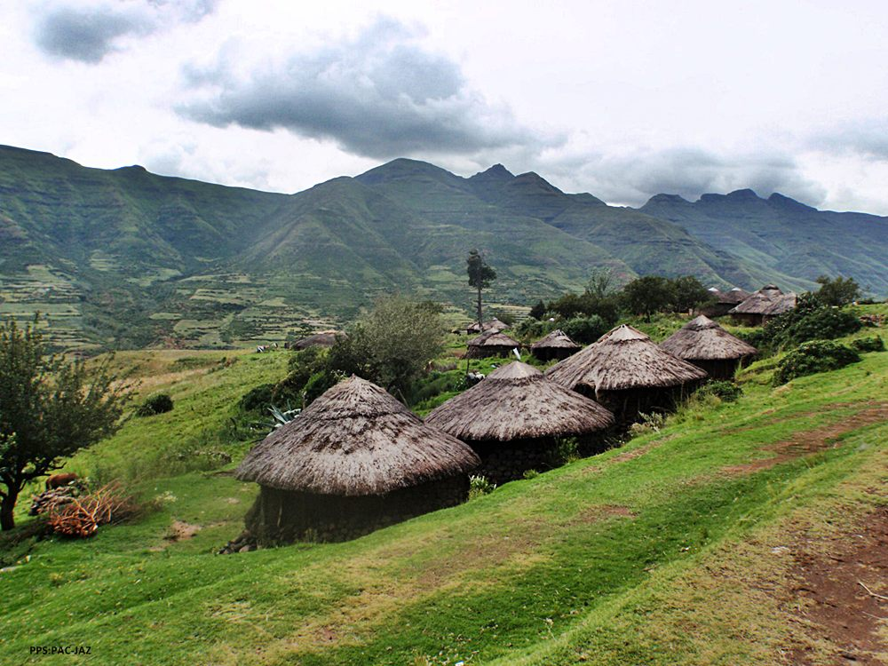
Lesoto Sur De Africa

Slide 45
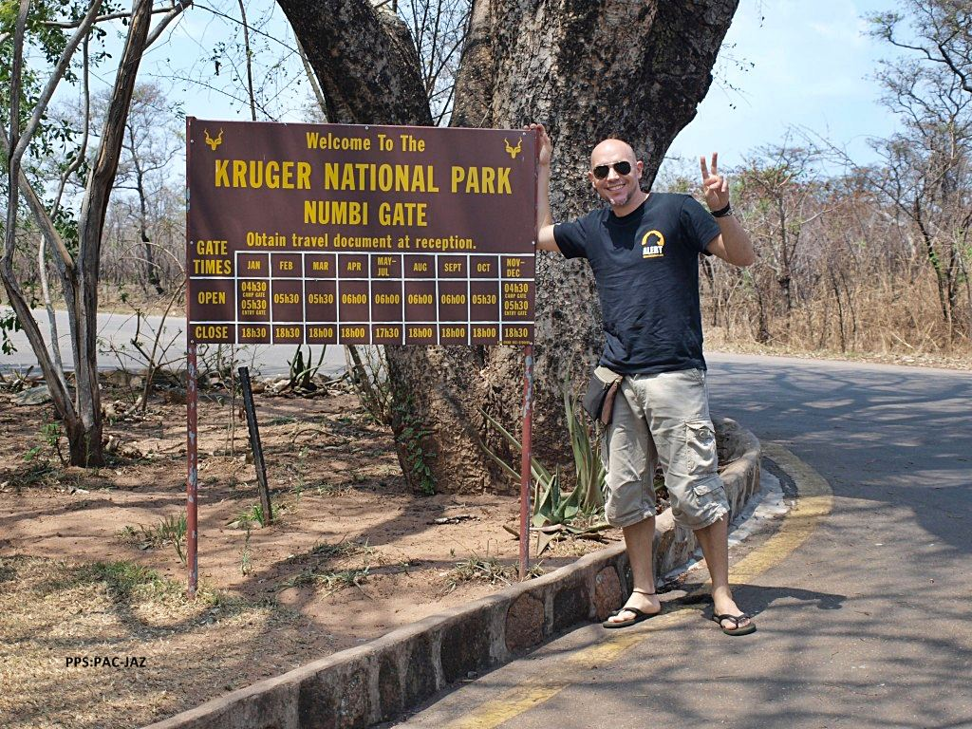
Parque Nacional Kruger

Slide 46
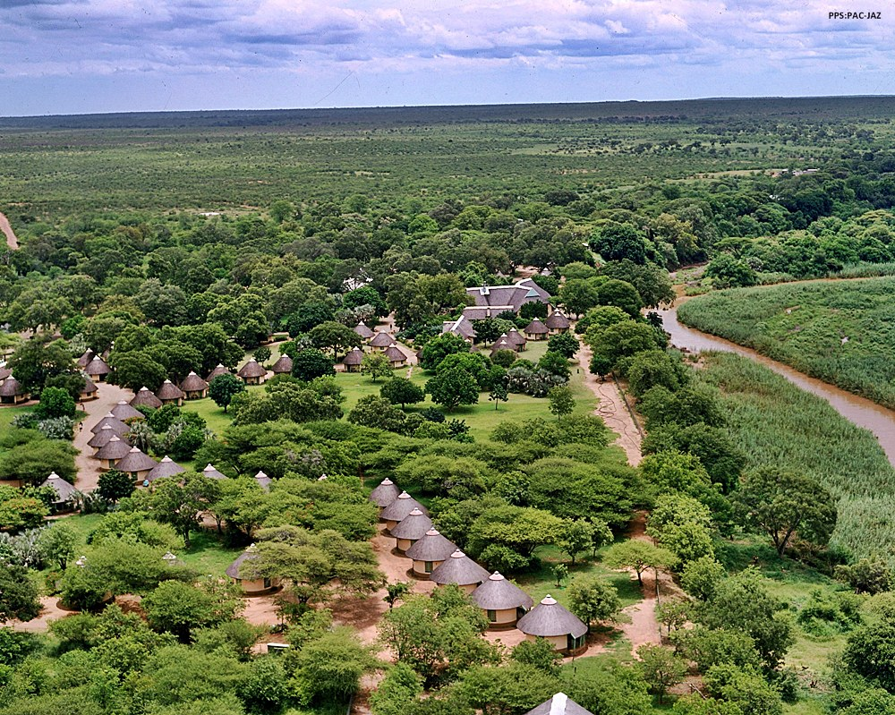
Parque Nacional Kruger Sur Africa

Slide 47
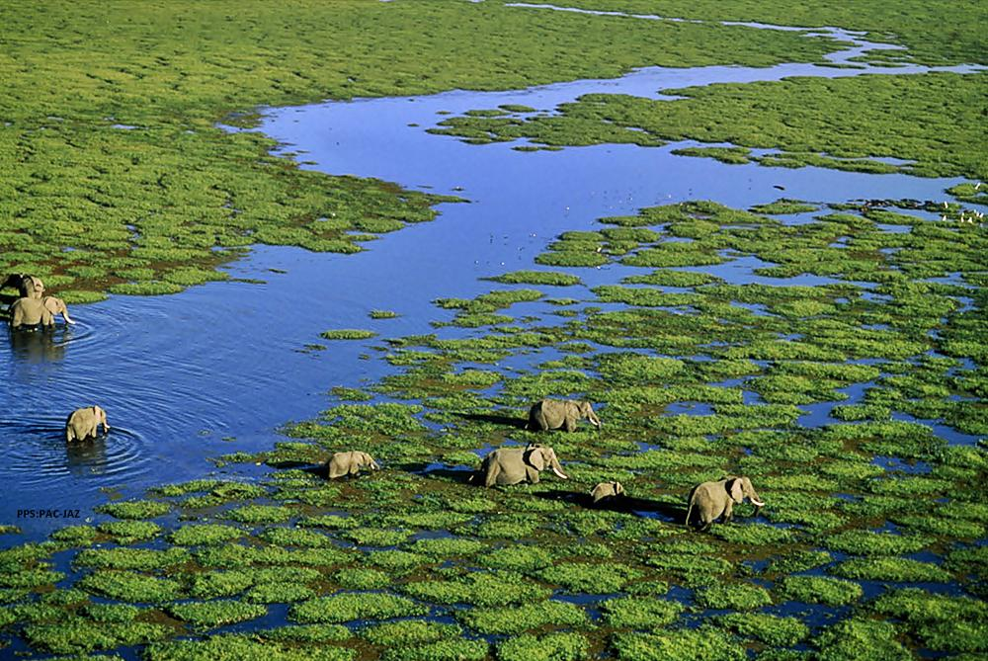
Kenia

Slide 48
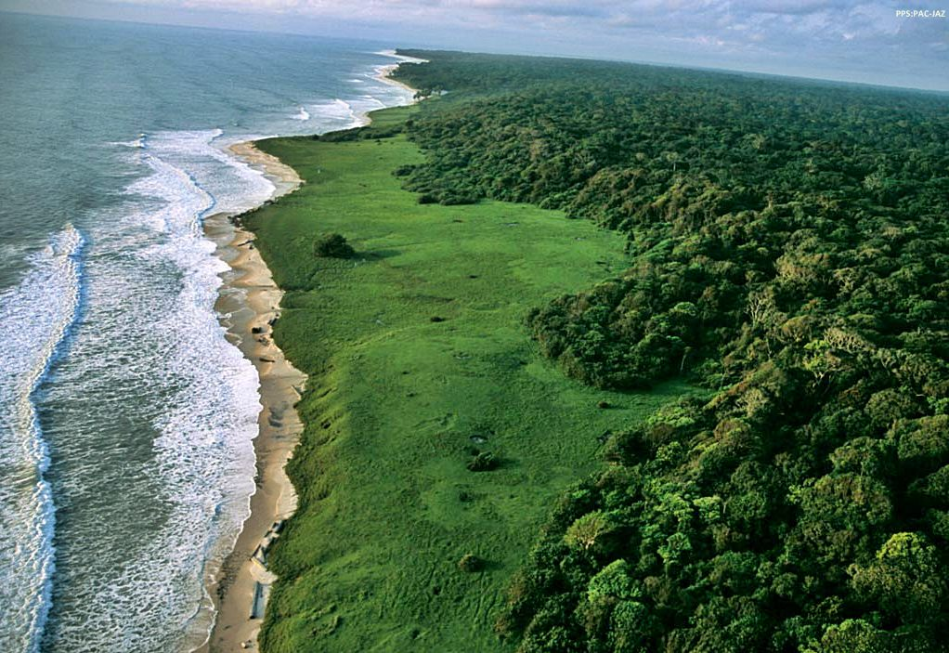
Parque Nacional de Loango - Gabón

Slide 49
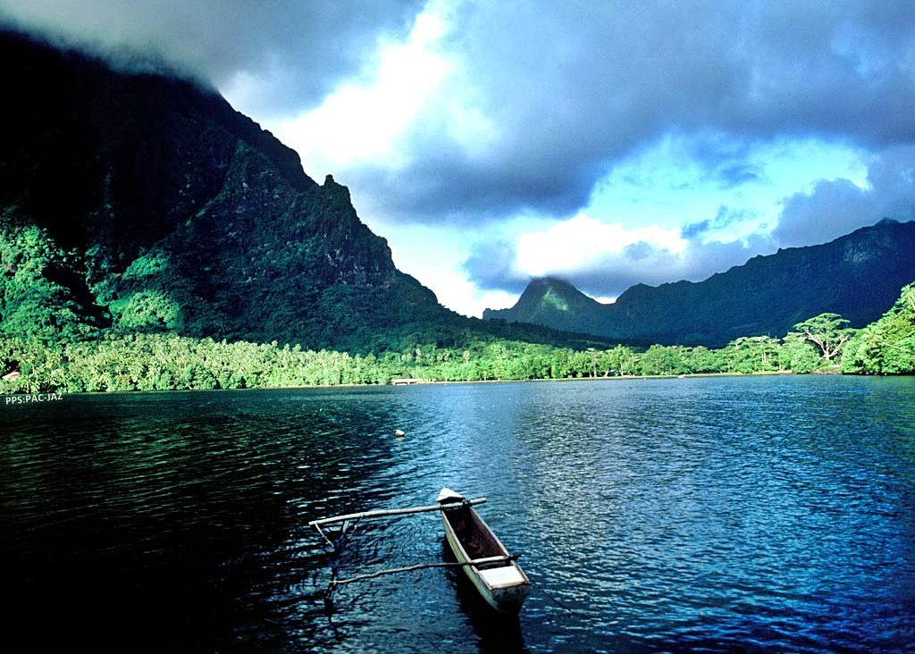

Slide 50

Desierto de Namibia

Slide 51


Slide 52


Slide 53


Slide 54

Angola

Slide 55

Playa Coatinha Benguela Angola

Slide 56

República del Congo

Slide 57

Congo

Slide 58

Cataratas Victoria Zambia
Zimbabwe

Slide 59


Slide 60


Slide 61

Francisco del Olmo-Jazmín

Slide 62



Accede a la sección que desees desde aquí:
Propia Creación
De la Red
Dedicatorias | Eróticos | Fechas Especiales
Graciosos | Historia y Arte | Lugares
Naturaleza y Ciencias | Política | Reflexión
Salud | Románticos | Religiosos
Dedicatorias | Eróticos | Fechas Especiales
Graciosos | Historia y Arte | Lugares
Naturaleza y Ciencias | Política | Reflexión
Salud | Románticos | Religiosos
Si deseas recibir pps periódicamente en tu correo electrónico subscríbete aquí:

